Slide 1
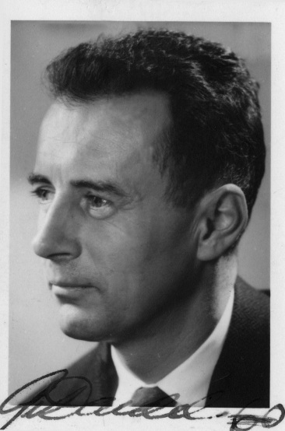
Guy von Dardel, professor 1965-1986
föddes i Stockholm och utbildade sig vid KTH, där han blev teknologie doktor 1954. Han anställdes vid Cern när organisationen bildades 1954 och blev engagerad inom instrumentering avseende elektronik, Cerenkovräknare, och optisk utläsning av gnistkammare. 1963 utförde han en uppmärksammad mätning av livstiden av den neutrala pi-mesonen.
1963 blev Guy kallad till en professur i Lund som han till­trädde 1965. Han skulle leda verksamheten vid elektronsynk­trotronen Lusy (Lund University electron synchrotron) som höll på att färdigställas. Uppbyggnaden leddes av en liten grupp skickliga ingen­jörer och forskare som senare kom att bilda kärnan i synkrotron­strålningsanläggningen Max-lab.
Guys ambition blev snart att inrikta forskningen inom Lun­dagruppen mot de internationella faciliteterna Cern och Desy. Tillsammans med Knud Hansen i Köpenhamn och Endre Lil­lethun i Bergen tog han initiativ till skapandet av ett samarbete vid den nya proton-protonkollideraren Intersecting Storage Rings (ISR) på Cern, nämligen ”Scandinavian ISR Collabora­tion”. ISR fick sin första stråle 1971, och under en dryg tioårsperiod genomförde den skandinaviska gruppen en rad experiment inriktade på studier av den starka kraften, kvantkromodynamik, och hur kvarkarna manifesteras i skurar av korrelerade partiklar, så kallade jets.
Under åren 1975–77 var Guy ordförande i den europeiska kommittén för framtida acceleratorer, där planering av Cerns Large Electron-Positron Collider (LEP) startades med målet att kollidera 100 GeV-strålar av elektroner och positroner.
Guy von Dardels verk­samhet präglades av ett stort intresse för instrumentering och de möjligheter detta gav för nya experiment. Han engagerade med­arbetare i Lund i byggandet av ett TV-system för optisk utläs­ning av gnistkammare, en ultraljudsdriven jet-spruta för att leta efter fria kvarkar i vätskor, tillverkning av aerogel, ett hastighets­filter för partiklar.

Slide 2
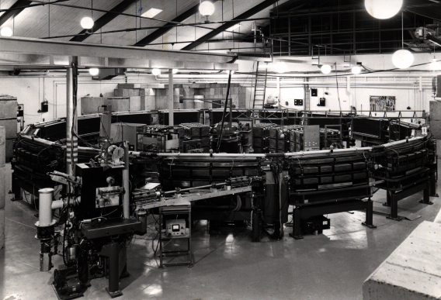
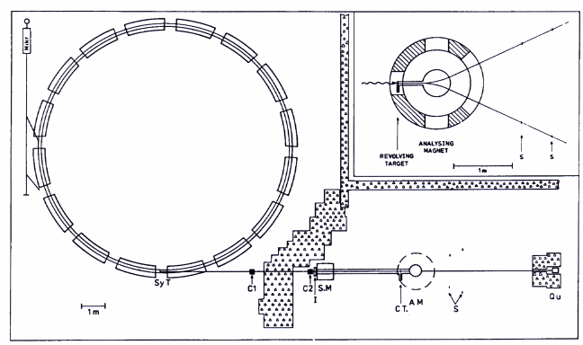
Lund University Electron Synchrotron (LUSY) byggdes ursprungligen för studier av K-mesoner

Slide 3
Elektronsynkrotronen i Lund (LUSY)
I elektronsynkrotronen accelererades elektroner upp till 1000 MeV. Elektronerna kunde inte extraheras till en yttre stråle utan fick träffa ett internt strålmål där elektronerna avgav en stråle av fotoner (bromsstrålning). I experimenten var det viktigt att exakt känna till fotonernas spektrum och intensitet. Spektret kunde mätas i en parspektrometer där fotoner träffade ett strålmål och omvandlades till elektron-positronpar. Intensiteten mättes genom absorptionen i en elektromagnetisk kalorimeter (kvantameter).
I samband med att parspektrometern färdigställdes (av G. Jarlskog och L. Jönsson) väcktes tanken på att mäta mer i detalj hur fotonernas vinkelfördelning påverkades av olika spridningsprocesser. Ett nyligen publicerat arbete av två amerikanska teoretiker (Cheng och Wu) pekade på mycket höga träffytor om högenergetiska fotoner spreds i extremt små vinklar i ett strålmål med högt Z (t.ex. guld eller uran). För att kunna göra en bra undersökning av denna process krävdes dels högre fotonenergier än de man hade i Lund, dels en mycket väl kollimerad fotonstråle där bakgrunden av andra spridningsprocesser minimerats med hjälp av ett långt strålrör i vakuum och rensmagneter. DESY erbjöd denna möjlighet.

Slide 4
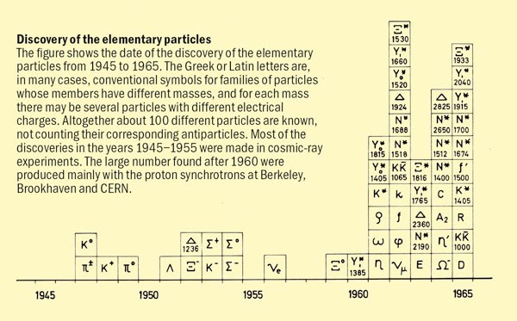

1965 – partikelfysiken i förvandling. Mesoner och baryoner blir kvarkar

Slide 5
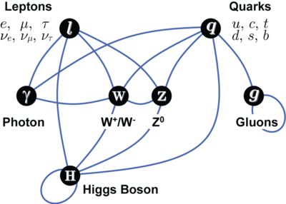
M. Gell-Mann och S. Zweig som vistades i CERN, Geneve, presenterar 1964, oberoende av varandra, en kvarkmodell som säger att mesoner består av kvark-antikvark och baryoner av tre stycken kvarkar. Därmed kunde alla de tidigare upptäckta partiklarna reduceras till tre olika kvarkar u, d och s (som så småningom blev sex). Först några år senare förklaras hur dessa system binds samman av 8 stycken gluoner. Kvarkarna och leptonerna är materiebyggstenarna i vår nuvarande Standardmodell för elektromagnetisk, svag och stark växelverkan.

Slide 6
Standardmodellen
Högst upp i diagrammet återfinns materiebyggstenarna, 6 leptoner och 6 kvarkar, som bildar 3 familjer med två medlemmar vardera
I mitten finns kraftförmedlarna av elektromagnetisk (foton), svag (W och Z) och stark (8 gluoner) växelverkan
Längst med finns den hypotetiska Higgspartikeln som verkar i ”vakuum” och ger partiklarna ovan deras olika massor
Linjerna i diagrammet visar vilka partiklar som växelverkar med varandra. Alla laddade partiklar känner av fotonen och alla byggstenar känner av den svaga kraften. Gluonerna verkar enbart på kvarkarna eftersom endast dessa partiklar har en egenskap som kallas ”färg”
Den elektromagnetiska och svag kraften är relaterade. Det är egentligen en gemensam kraft, den elektrosvaga kraften
Higgs verkar på alla partiklar frånsett de som saknar massa (fotonen och gluonerna). Både Higgs och gluonerna kan växelverka med sig själva.

Slide 7
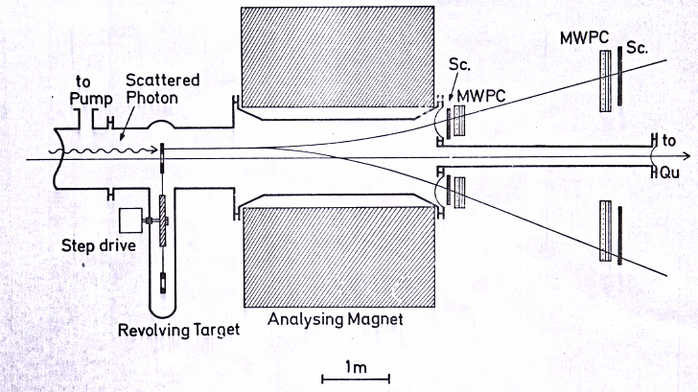
Delbruckexperimentet vid DESY 1969-72, Lund-gruppens första internationella samarbete. Högenergetiska fotoner, spridda i guld eller uran, konverterades till ett elektron-positronpar som detekterades i en parspektromenter. I detta experiment användes för första gången proportionalkammare, utvecklade av George Charpak (Nobelpriset 1992)
G. Jarlskog* and L. Jönsson
University of Lund, Lund, Sweden
S. Prünster, H. D. Schulz, H. J. Willutzki, and G. G. Winter
Deutsches Elektronen-Synchrotron DESY, Hamburg, Germany
Received 18 June 1973; published in the issue dated 1 December 1973
The differential cross section for Delbrück scattering has been measured at photon energies between 1 and 7 GeV and scattering angles between 1 and 3 mrad on copper, silver, gold, and uranium targets. The results confirm the predictions of quantum electrodynamics, if the exchange of a very large number of photons with the nucleus (Coulomb correction) is taken into account. At momentum transfers of a few MeV/c, the Coulomb correction for uranium results in a reduction of the cross section by a factor between 3 and 5 as compared to the prediction of lowest-order relativistic perturbation theory.

Slide 8
Utvecklingen av experimentell elementarpartikelfysik 1970-2010
I vårt första internationella samarbete, vid DESY 1969-72, kunde en liten grupp fysiker studera en enda mycket speciell process, spridningen av högenergetiska fotoner i mycket små vinklar (Delbruckspridning). Experimentet krävde inga större investeringar och tog ca 1 års körtid.
1971-1985. Experimenten vid proton-protonkollideraren ISR i CERN blev mer krävande med grupper som växte från 30 fysiker i de första experimenten till bortemot 100 i de senare. Gruppens storlek berodde till en del på hur stora kostnaderna var för apparaturen (varje medlem bidrog med ca 50 kkr/år). Körtiderna ökade från ett par år till bortemot 5 år per experiment och personal måste därför tidvis utstationeras till CERN.
1985-2001. När elektron-positronkollideraren LEP byggdes i CERN planerades 4 mycket stora och komplicerade universalexperiment, med många samverkande grupper, ca 1000 fysiker i varje experiment. Varje grupp fick ansvar för något delprojekt och måste garantera att deras detektor fungerade under en 10 år lång körtid med långvariga utstationeringstider som följd.
1995-2020. Proton-protonkollideraren Large Hadron Collider fick liksom LEP 4 olika universalexperiment där de största (ATLAS och CMS) samlat 3000 fysiker vardera från hela världen (detta reflekterar den ökade komplexiteten och kostnaden). Körtider på minst 15 år förutses vilket kräver ännu längre utstationeringstider.

Slide 9
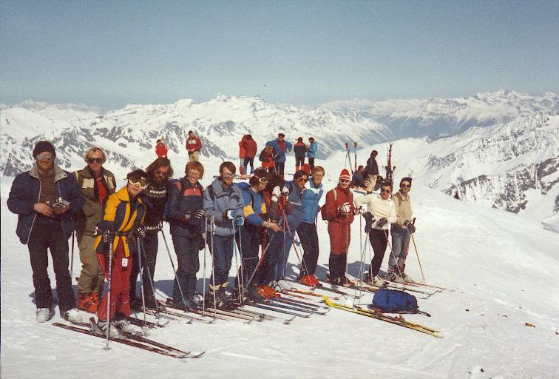
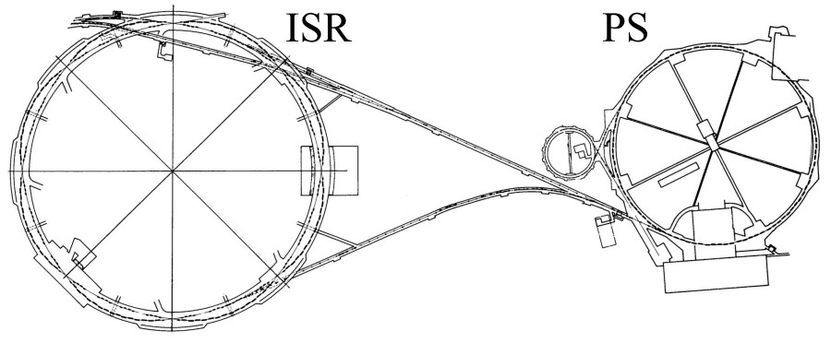
The Intersecting Storage Rings (ISR)
Partikelfysiken flyttar till CERN. Som alla vet har CERN ett mycket attraktivt läge nära Geneve med storslagen natur tätt inpå!
Den kraftigt försenade elektronsynkrotronen i Lund blev inget lyft för partikelfysiken – liknande acceleratorer i utlandet hade varit i drift i flera år när LUSY slutligen gav en hygglig stråle. Guy von Dardel insåg snart att ett internationellt engagemang i experimenten vid CERN i Geneve var den bästa vägen mot forskningsfronten. Tillsammans med Danmark (NBI) och Norge (Bergen) bildades det Skandinaviska Samarbetet som under hela 70-talet och början av 80-talet utnyttjade den nya proton-protonkollideraren ( ISR) i CERN där man nådde de allra högsta kollisionsenergierna i världen (63 GeV). De tekniska resurserna vid synkrotronavdelningen i Lund var relativt goda och gruppen bidrog väl till instrumenteringen vid ISR-experimenten. Undersökningarna där gällde främst hadronernas innehåll av kvarkar och gluoner och hur dessa hypotetiska elementarpartiklar omvandlades till vanliga partiklar (hadroner). Bland upptäckterna vid ISR kan nämnas kartläggningen av hur kvarkarna ger upphov till korrelationer och bildar partikelskurar (jets). Vidare upptäcktes att protoner vid allt högre kollisionsenergier uppvisade ett ökande antal lågenergetiska gluoner (brott mot s.k. skalinvarians).

Slide 10
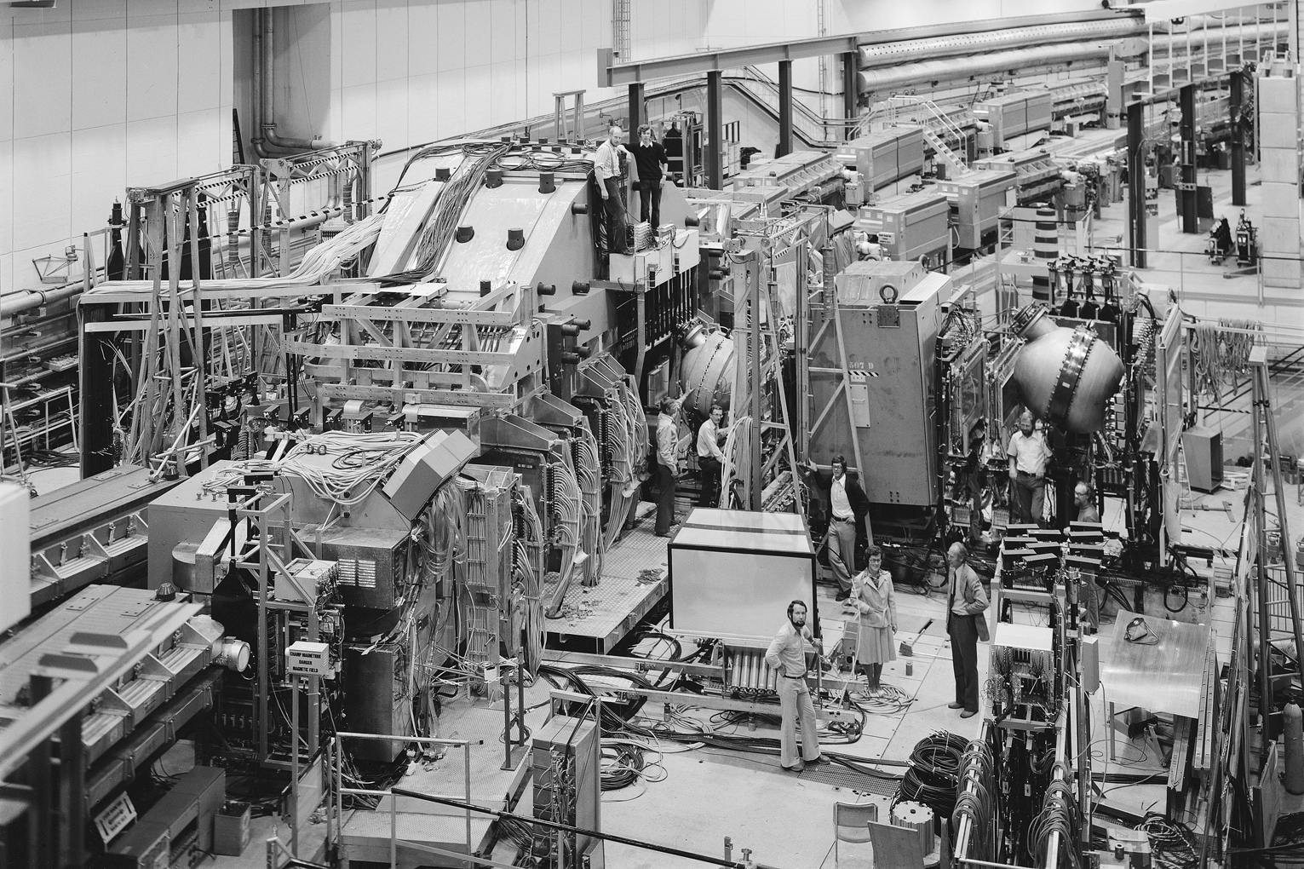
Experiment R413 På fotot finns några av Lund-gruppens medlemmar, bl.a. forskarna Göran Jarlskog och Sverker Almehed, forskningsingenjören Daniel Korder och sekreteraren Maj-Inger Sundell

Slide 11
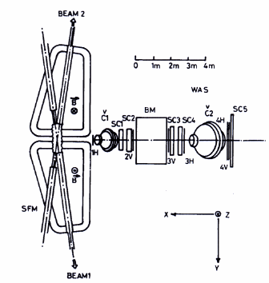
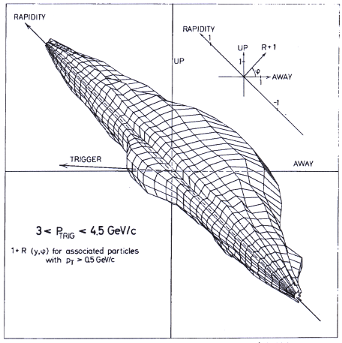
Schema för experiment R413
Den första indikationen på jet-struktur i proton-protonkollisioner (kvarkens omvandling till hadroner)

Slide 12
Identifiering av partiklar
Spektrometerarmen i föregående experiment innehöll bl.a. två sfäriska trycktankar fyllda med olika freoner. Dessa tjänade som hastighetsfilter för särskiljande av olika partikeltyper. Den komprimerade gasen hade ett lågt brytningsindex n och detektorn gav signal när partikelns hastighet var större än ljushastigheten i mediet c/n, där c är ljushastigheten i vakuum.
I nästa experiment (Axial Field Spectrometer) kompletterades hastighetsselektionen med ett mera lätthanterligt material som hade nästan lika lågt brytningsindex som en komprimerad freon, nämligen aerogel. Detta material utvecklades av Sten Henning och Leif Svensson Gullberg och en stor aerogeldetektor byggdes i Lund och installerades i den första fasen av AFS-experimentet. Aerogeltekniken kom senare att utnyttjas i en hel rad andra intressanta applikationer.

Slide 13
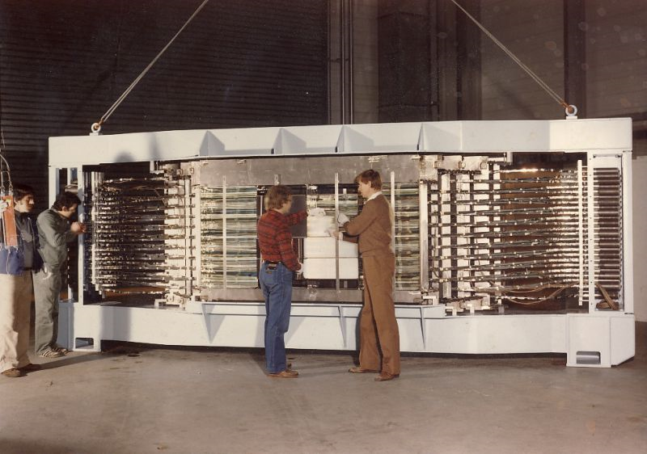
Foto på aerogeldetektron som monteras av Alf Nilsson och Göran Jarlskog

Slide 14
Lund-gruppen utvecklade för R807 ett hastighetsfilter baserat på aerogel

Slide 15
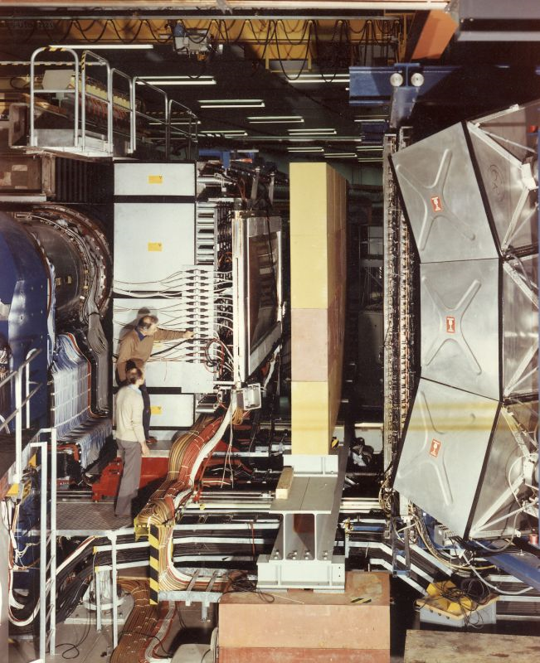
R807, The Axial Field Spectrometer. I detta experiment visades för första gången hur jetstrukturen vid hadroniseringsprocessen växer fram vid allt högre kollisionsenergier för protonerna, en analys som utfördes av Torsten Åkesson.

Slide 16
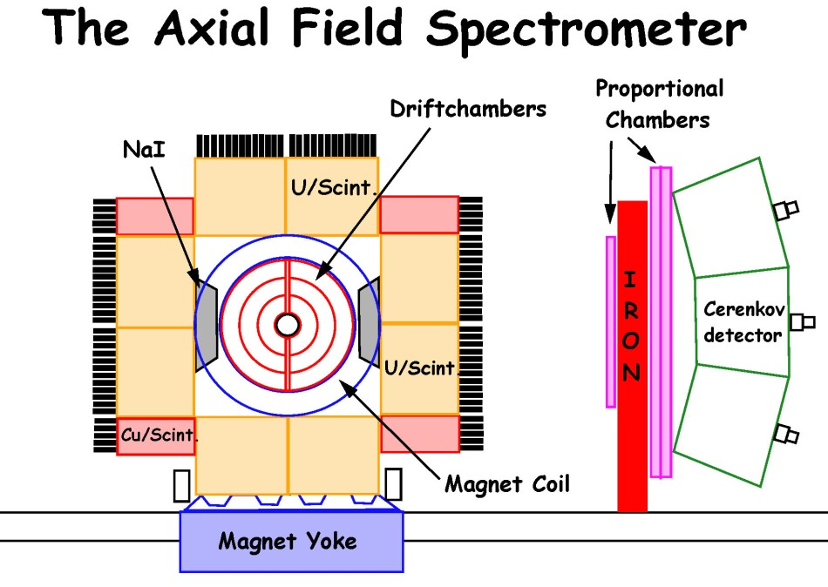

Slide 17
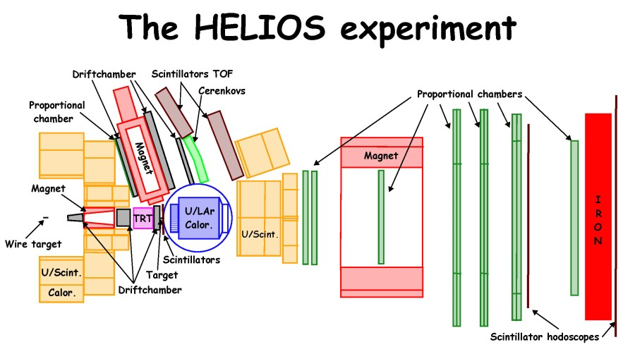
NA34, Helios. Datainsamlingssystemet i NA34 var unikt – det skrevs i FORTH av Ulf Mjörnmark. Experimentet mätte bl.a. korrelationer mellan producerade mesoner (HBT) under ledning av Bengt Lörstad.

Slide 18
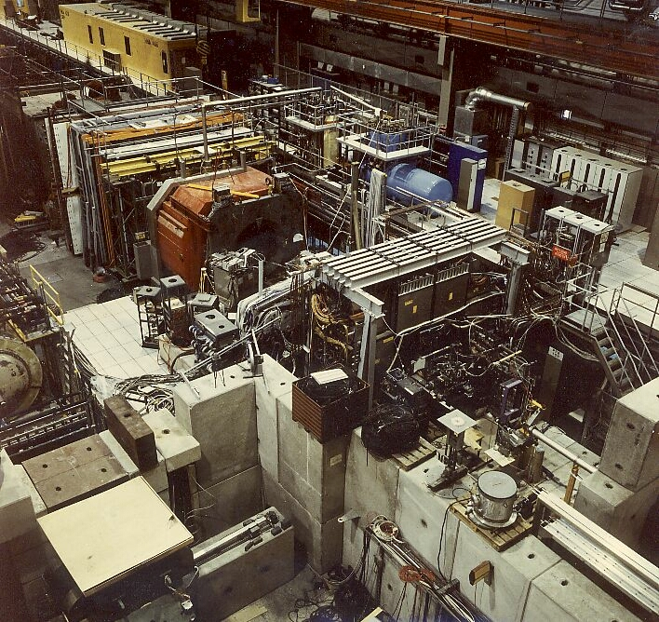
Photo of the HELIOS experiment

Slide 19
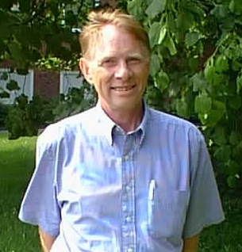
Göran Jarlskog, professor 1987-2001
Large elektron positron collider (LEP) i CERN var 90-talets främsta accelerator. I den 27 km långa underjordiska ringen kunde elektroner och positroner accelereras till mer än 100 GeV och ge extremt rena förutsättningar för nya upptäckter. Lund-gruppens deltagande i DELPHI-experimentet initierades av Göran Jarlskog som 1987 efterträdde Guy von Dardel som professor i Lund. Lund-gruppen medverkade i byggandet av flera system: den centrala ” time projection chamber”, luminositetsdetektorerna VSAT (projektledare Göran Jarlskog) och STIC (projektledare Vincent Hedberg). Ett stort antal doktorander deltog i experimentet under 90-talet. Bland de viktigaste upptäckterna kan nämnas mätningen av Z-bosones vidd (som ger antalet familjer av kvarkar och leptoner), tester av Standardmodellens förutsägelser för elektrosvag och stark växelverkan (där alla nuvarande resultat stödjer modellen), och den oväntat höga undre gränsen för Higgs-partikelns massa (114 GeV). Jarlskog var 1992-1996 sekreterare och ordförande i EPS HEPP Board.

Slide 20
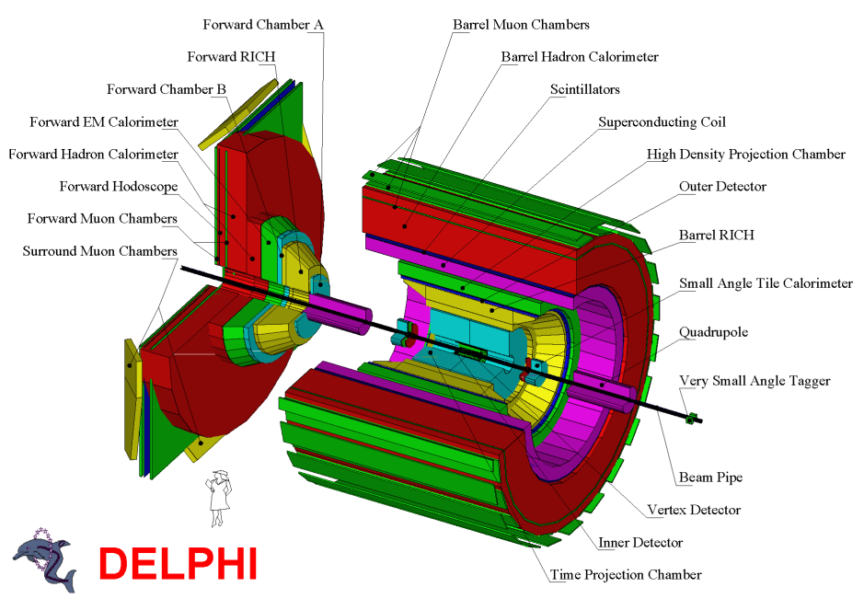
Schema av DELPHI-detektorn

Slide 21
Detektorbygge i Lund för DELPHI
Lund deltog i utformandet av den centrala spårdetektorn (Time-Projection-Chamber) och konstruerade en del av utläsningselektroniken för denna
Lund fick huvudansvar för två delprojekt som gällde bestämningen av luminositeten i experimetet. I kollisionerna mellan elektroner och positroner kunde dessa spridas i relativt små vinklar (Bhabha-spridning) och fångas upp och identifieras i elektromagnetiska kalorimetrar. De minsta vinklarna, som också gav högst räknehastighet, täcktes av Very Small Angle Tagger (projektledare G. Jarlskog). Detta var den första kompakta kalorimetern med wolframabsorbator och kiseldetektorer som förekommit i experiment. Den gav mycket små statistiska fel men något högre systematiska fel beroende på närheten till de cirkulerande strålarna. Den kompletterades, och kalibrerades, därför med en större precisionskalorimeter (STIC) som täckte större vinklar och där de systematiska felen var betydligt mindre. Projektledare för STIC var V. Hedberg (se nedan).

Slide 22
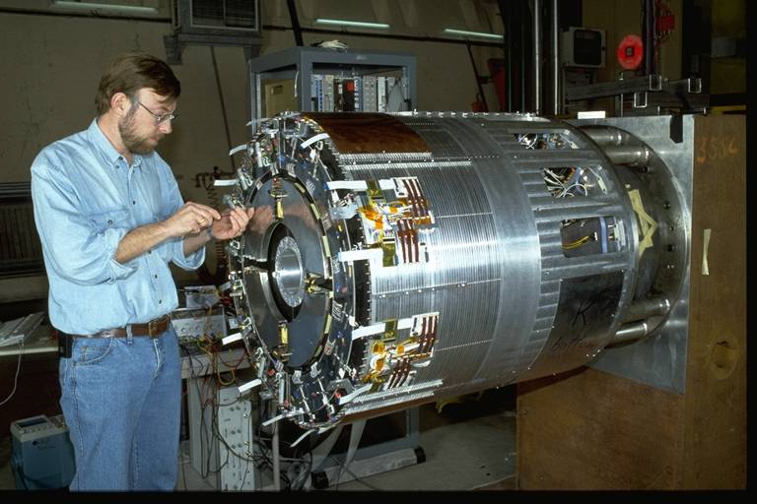
Vincent Hedberg sätter ihop STIC-detektorn

Slide 23
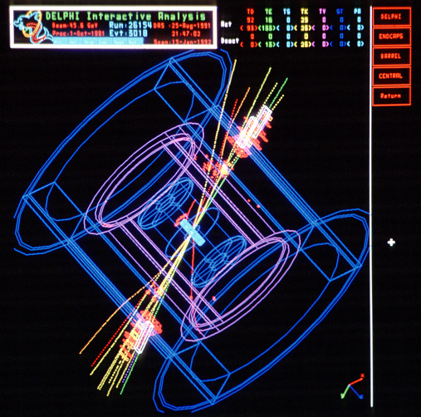
Z -> q qbar (kvarkarna ombildas till hadroner), mätningen av vidden (livstiden) på Z bestämde entydigt antalet familjer av kvarkar och leptoner till 3

Slide 24
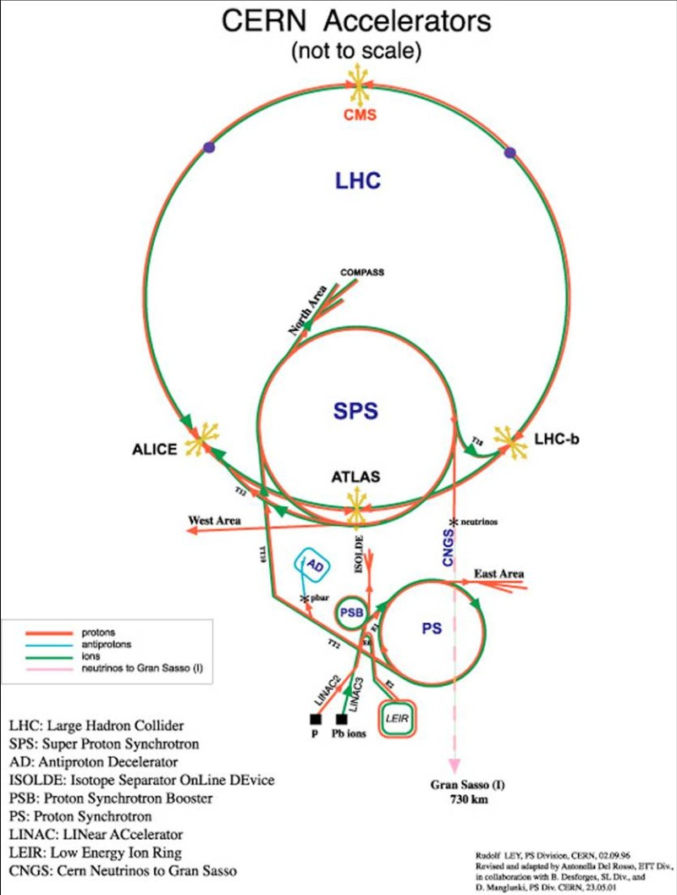
Acceleratorkomplexet i CERN med Large Hadron Collider (LHC placerad i den tidigare LEP-tunneln). I LHC som startade upp 2009 kolliderar protoner med varandra med en maximal kollisionsenergi på 14000 GeV vilket med god marginal borde räcka till för att se var som ligger bortom Standardmodellen, som verkar fungera bra upp till ca 1000 GeV. Lund-gruppens deltagande i ATLAS-experimentet initierades av Torsten Åkesson. Hans och Boris Dolgosheins förslag till en transition-radiation-tracker (TRT) accepterades och Lund har konstruerat en del av utläsningselektroniken för denna. Åkesson var under flera år vice talesman för ATLAS . Vincent Hedberg har haft ansvar för strålskyddet för framåtdetektorerna i kollisionsområdet och är projektledare för luminositetsmätningarna.

Slide 25
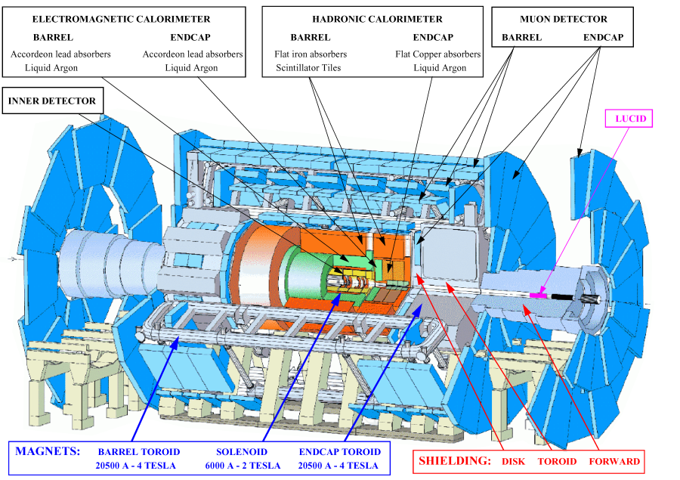
Schema på ATLAS-detektorn

Slide 26
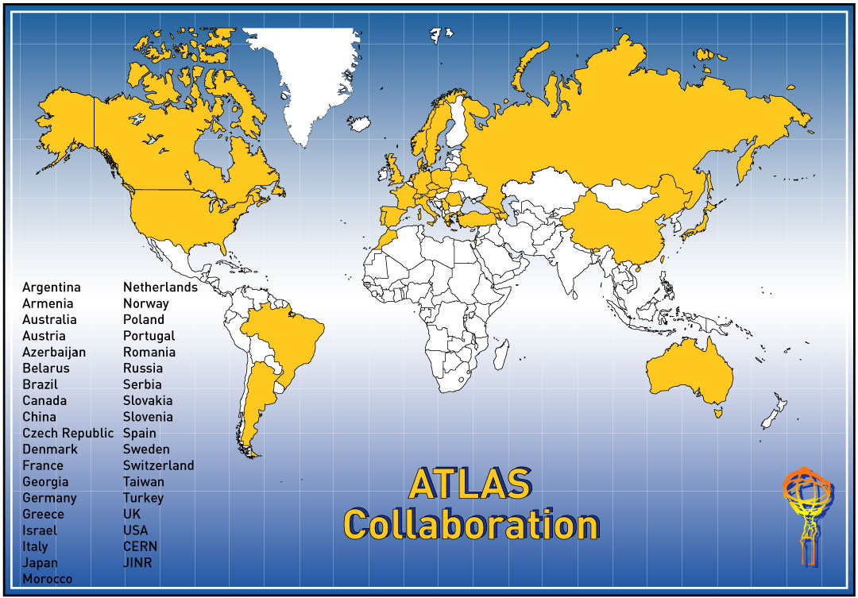
ATLAS är ett världsomfattande samarbete mellan institut i 38 länder

Slide 27
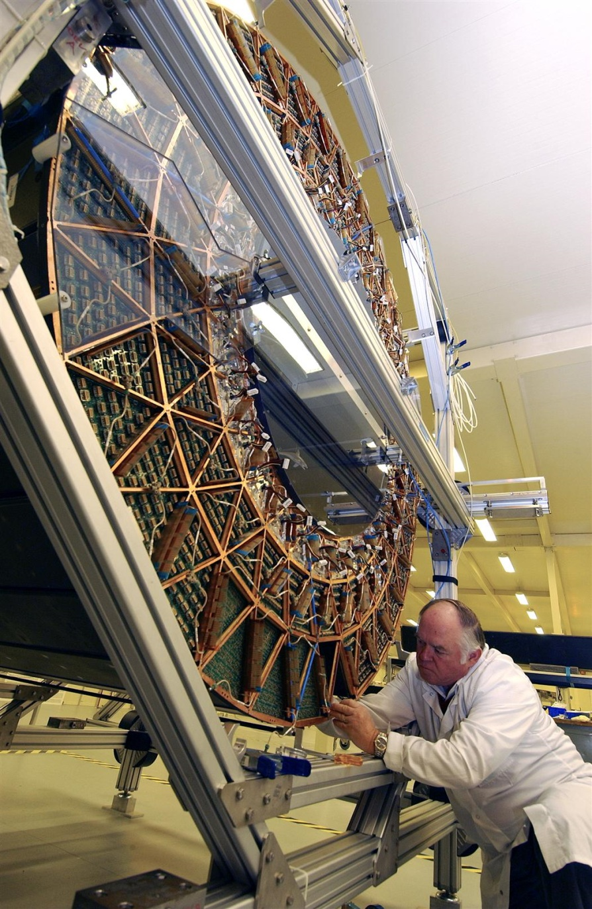
En ändplatta till TRT-detektorn i ATLAS – Lundgruppen bidrog med utläsningselektronik

Slide 28
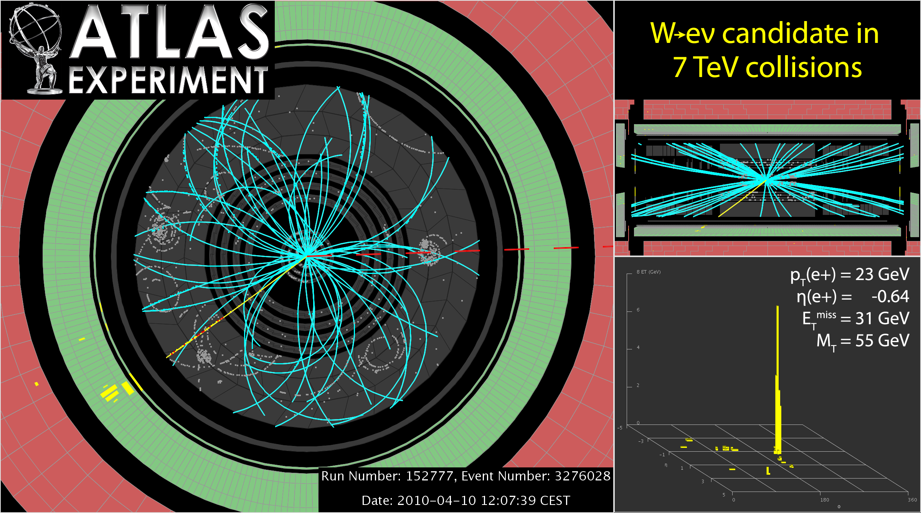
ATLAS tog data vid 7 TeV under 2010

Slide 29
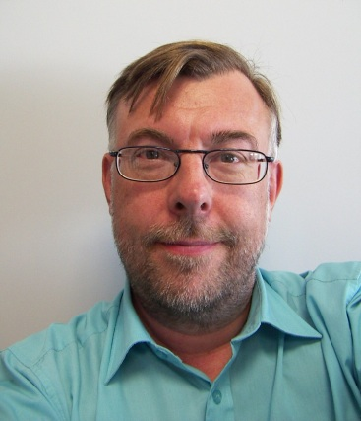
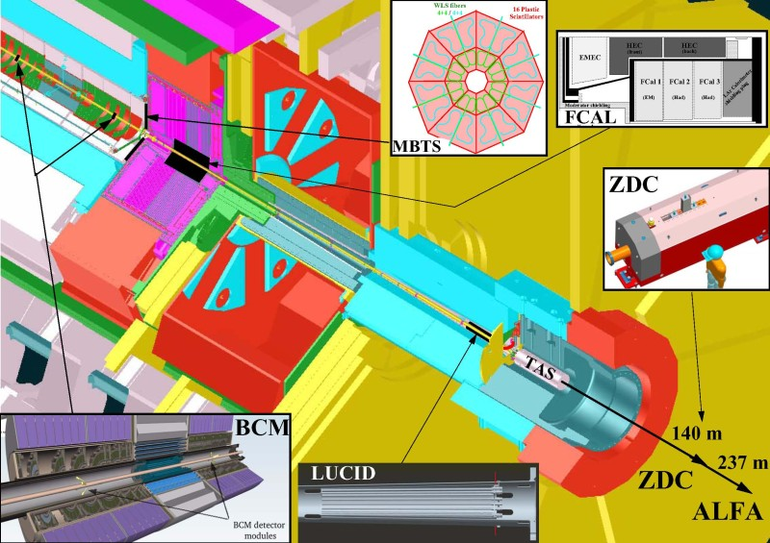
Vincent Hedberg leder luminositetsmätningarna i ATLAS

Slide 30
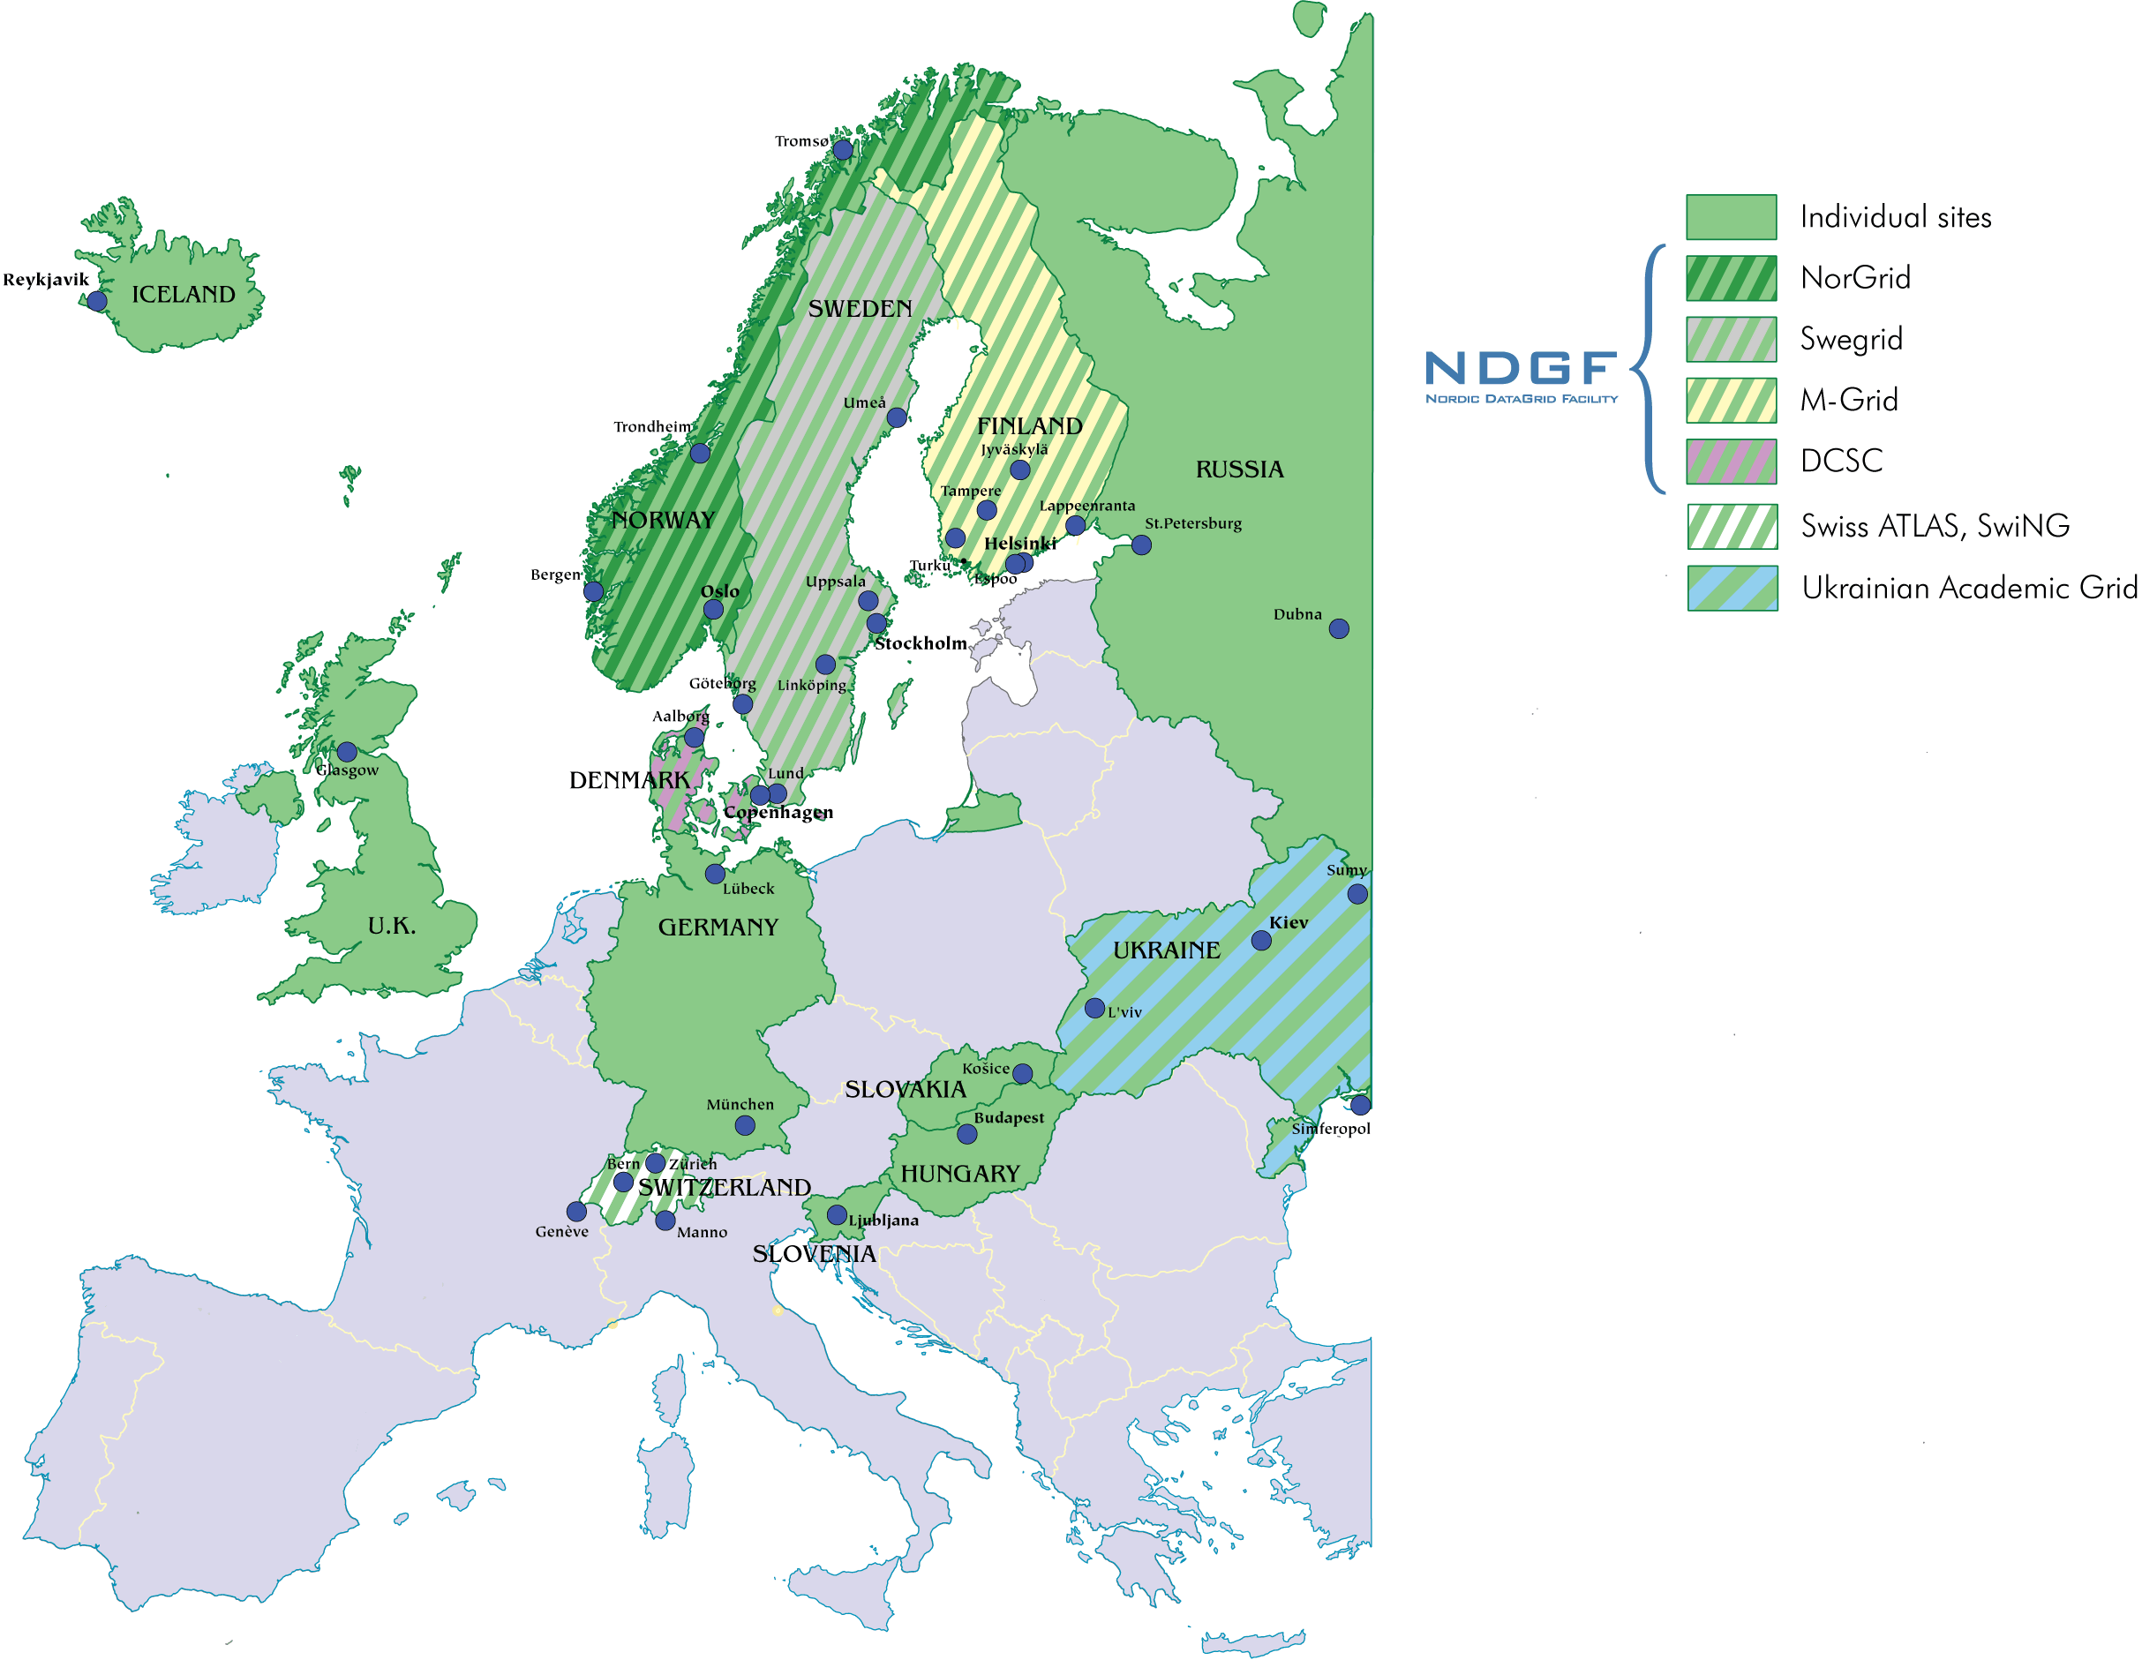
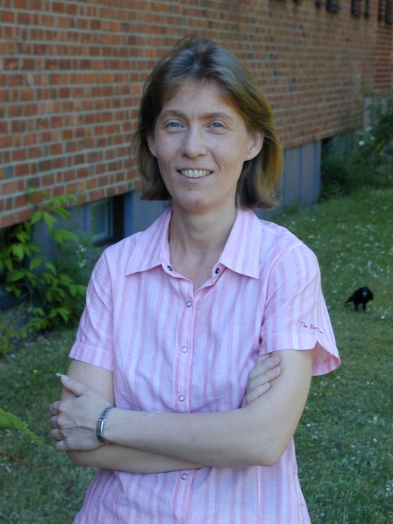
Oxana Smirnova samordnar Nordeuropas GRID för analys av ATLAS-data

Slide 31
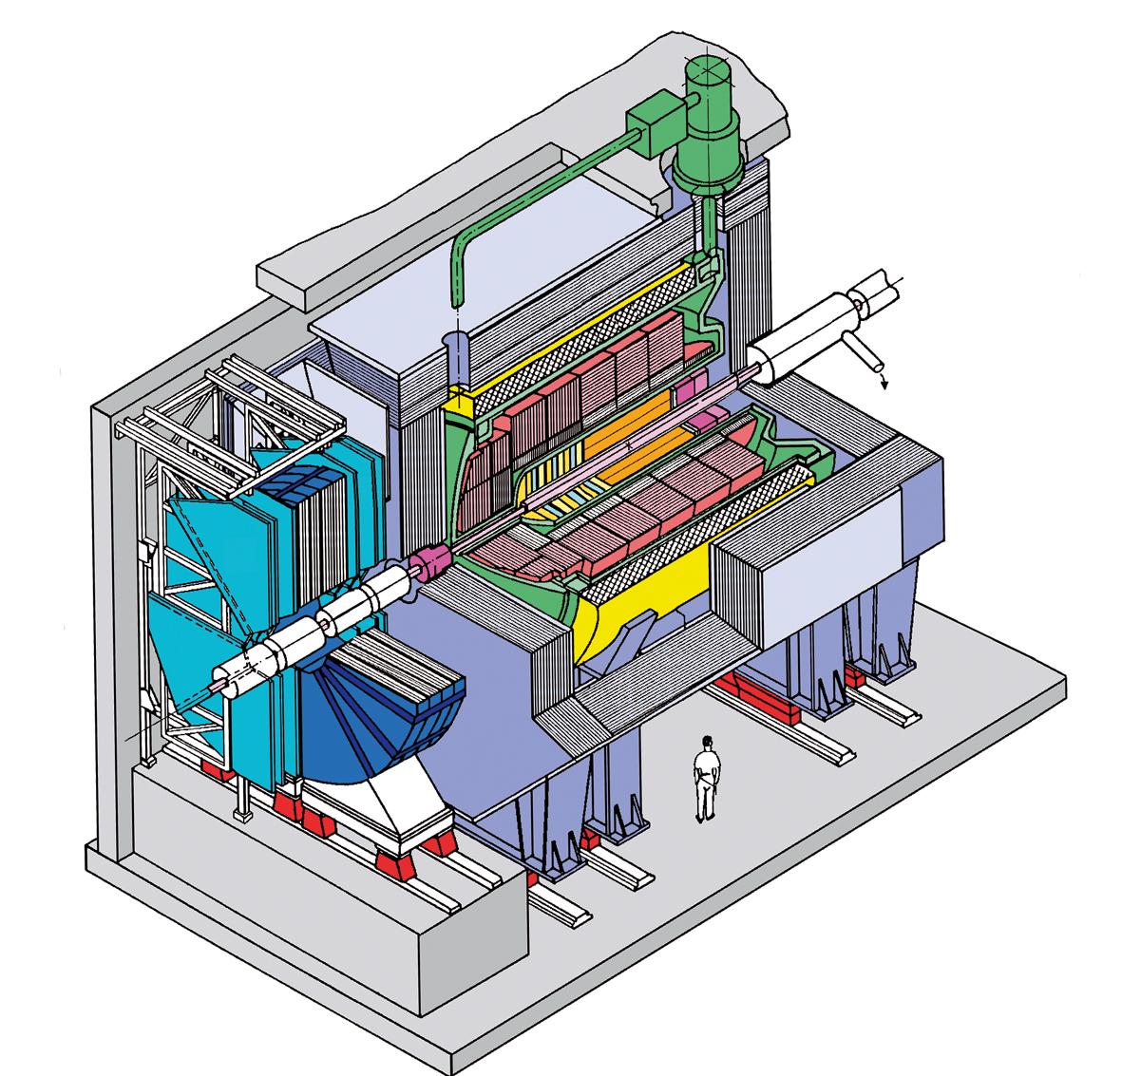
Lund-gruppens deltagande i experiment vid DORIS och HERA i DESY initierades av Leif Jönsson. Vid elektron-positronkollideraren DORIS studerades kvarksystem som innehöll de tunga kvarkarna charm (c) och bottom (b). Här upptäckter bl.a. hur b kan förvandlas till anti-b (och tvärtom). I HERA kolliderade protoner och elektroner och man kunde i detalj undersöka protonens struktur av kvarkar och gluoner. Lund har deltagit i experimentet H1 nedan, där Leif Jönsson och Vincent Hedberg bidrog till konstruktionen av framåtdetektorerna.

Slide 32
Vad tror vi oss veta? Vi vet nästan allt om atomer, kärnor, de tre naturkrafterna, kvarkar och leptoner (Standardmodellen). Vi känner i stora drag hur Universum ser ut och tror på ett Big Bang. Nya mätningar pekar på att Universum genomgått en snabb expansion (Inflation), och att det finns mörk energi och mörk materia.
Vílka frågor är aktuella just nu? Är kvarkar och elektroner elementära? Hur har de fått sina olika massor (Higgs)? Har naturkrafterna ett gemensamt ursprung (supersymmetri)? Varför finns bara materia och ej antimateria? Vad är mörk materia och mörk energi? Hur ser svarta hål ut?
Vad får vi aldrig veta? Vad fanns före Big Bang? Finns det andra universa? Hur kan hela Universums energi lagras i en singulär punkt? Finns det partiklar och fenomen i en mikrovärld med typiska avstånd på 10⁻³⁵ m (strängteori)?

Slide 33
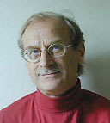
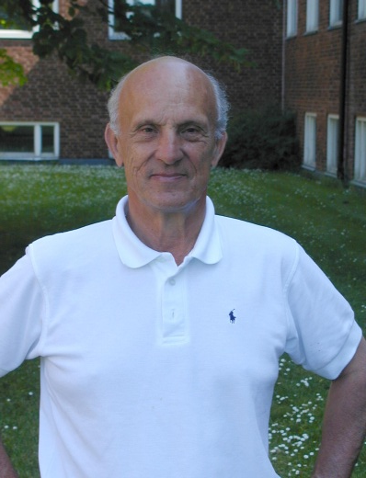
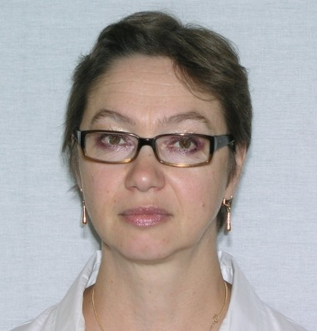
Tidigare professorer i experimentell elementarpartikelfysik:
Leif Jönsson (2000-2010) ledare för avdelningens verksamhet vid DESY från 1978
Bengt Lörstad (2000-2006) prefekt för Fysikum 1988-98, rektor för Kristianstads högskola 1999-2004
Paula Eerola (2001-2010) medverkade i ATLAS-experimentet, avdelningsföreståndare för exp. högenergifysik 2004-2008, sedan 2008 professor i Helsingfors

Slide 34
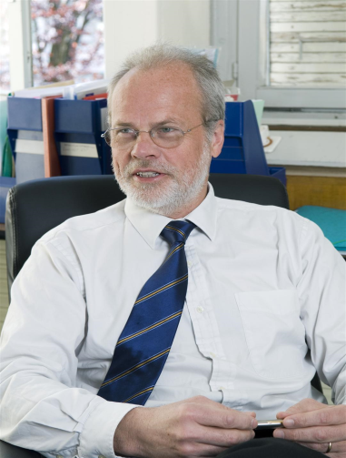
Nuvarande (2011) ledare i experimentell elementarpartikelfysik:
Professor Torsten Åkesson 2000-
Åkesson var med i kärnan av den grupp som först förespråkande byggandet av LHC och han var med om att utforma den centrala spårdetektorn (TRT) i ATLAS-experimentet. Han var 1996-2004 engagerad i den internationella styrgruppen för ATLAS.
Vid sidan av ledningen av Lundagruppens deltagande i och finansiering av ATLAS har Åkesson haft viktiga internationella uppdrag (ordförande i European Committee for Future Accelerators 2005-06, styrelseordförande för CERN Council 2007-09)

